Slide 1


Modelo de predicción Gerencia General
Diana​ LAURA RAMÍREZ HINOJOSA
Alan Jesús CorTés de la Torre
GREGORIO ALBERTO ALVAREZ ALVAREZ
Apuesta
desarrollo empresarial, economía social y emprendimiento
Primavera 2020
Notes:
GOYO

Slide 2


Objetivos
OBJETIVO GENERAL
Reducir el error de los pronósticos del modelo creado
OBJETIVOS PARTICULARES
Agregar regresores no lineales al modelo.
Incluir el clima como regresor.
Trabajar con nuevas librerías para hacer la regresión.
Mejorar modelo para residuales
Aplicar mismo modelo a zonas de carga diarias
Optimización del modelo
Primavera 2020
Notes:
GOYO

Slide 3

Variables de entrada
Modelo de regresión
Pronóstico
Metodología
Apuesta de este modelo: Obtener la máximo información posible de la serie de tiempo
Apuesta de este modelo: Mantener regresión lineal para que siga siendo interpretable
3
Primavera 2020
Notes:
GOYO

Slide 4
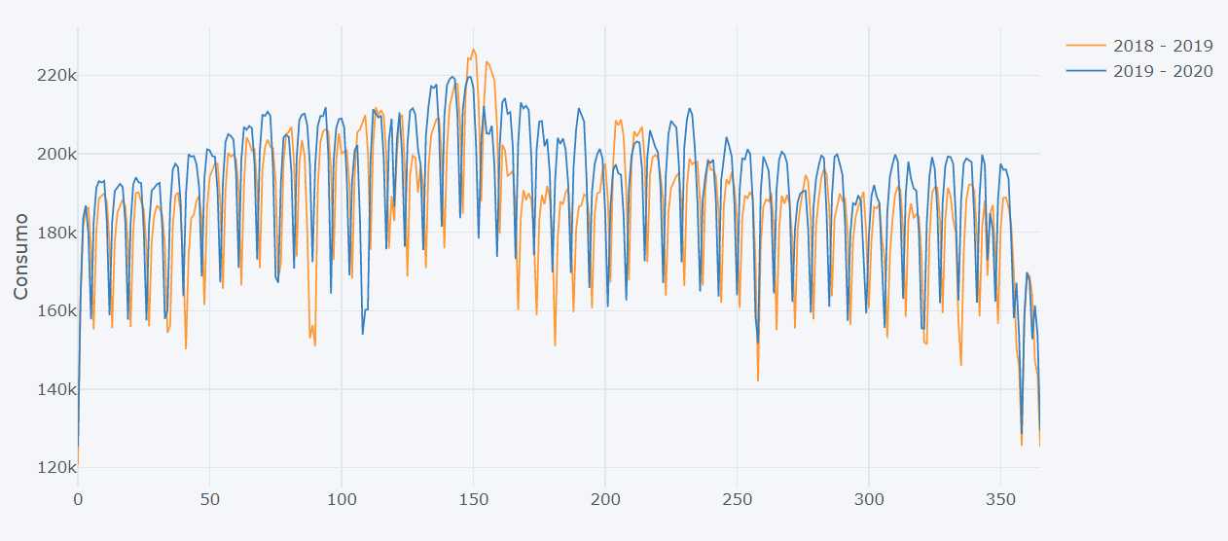
Análisis de datos
Días especiales calendario
Efecto de estaciones
Efecto del clima
Componentes periódicas
4
Otoño 2019
Notes:
GOYO

Slide 5
Fenómeno 1: Días especiales calendario
5
Primavera 2020
Notes:
DIANA

Slide 6
Modelo para días especiales = Variables Dummies
Días festivos, días de la semana, meses del año​
Año nuevo​
Asueto día de la constitución​
Asueto natalicio Benito Juárez
Super bowl
Los Óscares​
Jueves santo​
Viernes santo​
Sábado santo​
Domingo santo​
Día del trabajo​
Día de las madres​
Mundial de futból
Día de elecciones​
Día de la independencia​
Día de la virgen de zapopan​
Día de muertos​
Día de la virgen de Guadalupe​
Toma de poder​
Día de la revolución​
Navidad​
6
Primavera 2020
Notes:
diana

Slide 7
Adiciones a la Metodología: Lógica difusa en días festivos
Desvanecimiento de días festivos
Fecha | Año nuevo
30/12/2018 | 0
31/12/2018 | 0
01/01/2019 | 1
02/01/2019 | 0
03/01/2019 | 0
Fecha | Año nuevo
30/12/2018 | .05
31/12/2018 | .2
01/01/2019 | .5
02/01/2019 | .2
03/01/2019 | .05
Antes
Después
7
Primavera 2020
Notes:
DIANA

Slide 8
Fenómeno 2: Efecto de estaciones
8
Primavera 2020
Notes:
DIANA

Slide 9

Adiciones a la Metodología: Lógica difusa en estaciones
21 marzo-21 junio
22 junio-21 septiembre
22 septiembre - 20 diciembre
21 diciembre – 20 marzo
9
Primavera 2020
Notes:
DIANA

Slide 10
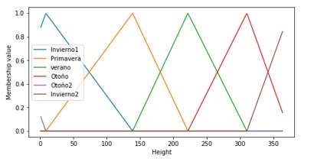
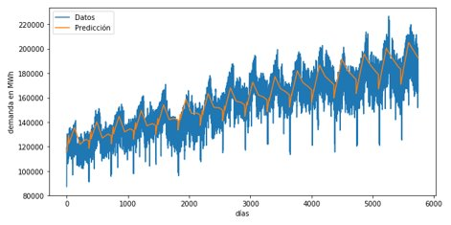
Modelo: Comportamiento estacional con lógica difusa
Variables de lógica difusa por temporada
Ajuste con lógica difusa
10
Primavera 2020
Notes:
DIANA

Slide 11
Fenómeno 3: Efecto de clima
11
Primavera 2020
Notes:
Alan

Slide 12
Adiciones a la Metodología: Modelo de predicción para el clima
Imagen 1
Temperatura Mínima
Nubosidad
Temperatura Máxima
Imagen 2
Imagen 3
12
Primavera 2020
Notes:
ALAN

Slide 13
Fenómeno 4: Comportamiento periódico
13
Primavera 2020
Notes:
Alan

Slide 14
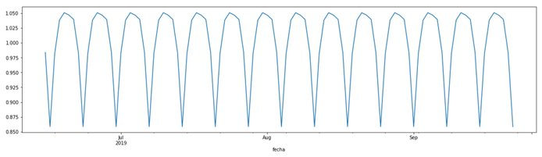
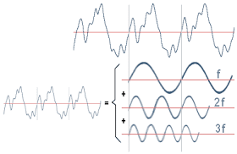
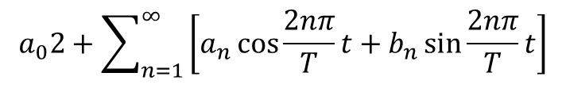
Modelo para capturar comportamiento periódico: Fourier
A)
B)
$$a_{0}2+\sum_{n=1}^{∞}{\left[a_{n}\cos{\frac{2nπ}{T}t}+b_{n}\sin{\frac{2nπ}{T}t}\right]}$$
14
Primavera 2020
Notes:
ALAN

Slide 15
Modelo para capturar comportamiento periódico: Fourier
Períodos agregados | Períodos encontrados
14 | 6.99
28 | 127.13
365.25 | 130.57
 | 439.18
 | 539.78
 | 690.14
 | 805.17
 | 966.20
 | 1610.33
 | 4831
15
Primavera 2020
Notes:
ALAN

Slide 16
Interacción entre fenómenos
16
Primavera 2020
Notes:
ALAN

Slide 17
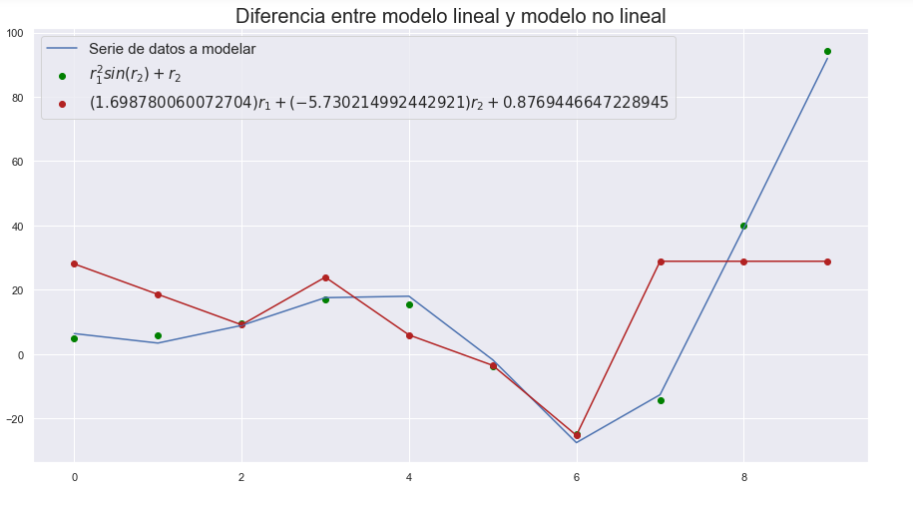
Metodología: Regresión simbólica (regresores no lineales)
FUNDAMENTO:
Anteriormente, el modelo hacía la predicción usando relaciones lineales entre los regresores de entrada.
Sin embargo, la demanda también podría ser descrita con relaciones no-lineales, por lo que se implementó un algoritmo de la llamada “programación genética” : La regresión simbólica.
17
Primavera 2020
Notes:
ALAN

Slide 18

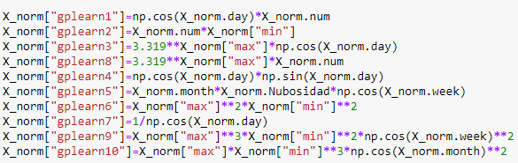


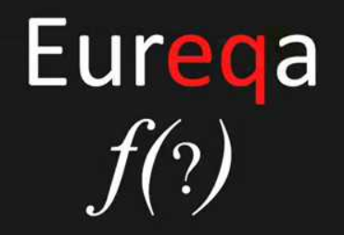
Adiciones a la Metodología: Regresión simbólica (regresores no lineales)
La Regresión simbólica se define como la búsqueda de funciones que se ajusten a una serie de puntos dado
gplearn
Eureqa
18
Primavera 2020
Notes:
ALAN

Slide 19
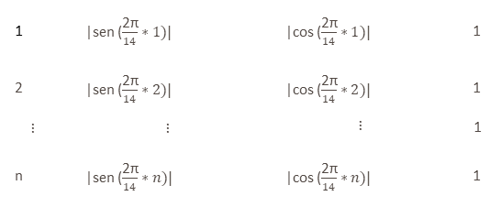
Metodología
Kronecker por línea (Efecto cruzado)
[
]
[
]
d111 | d12 | … | d1m | 1
d21 | d22 | … | d2m | 1
… | … | … | … | 1
dn1 | dn2 | … | dnm | 1
1 | |sen ($\frac{\text{2}\text{π}}{14}∗1)|$ | |cos ($\frac{\text{2}\text{π}}{14}∗1)|$ | 1
2 | |sen ($\frac{\text{2}\text{π}}{14}∗2)|$ | |cos ($\frac{\text{2}\text{π}}{14}∗2)|$ | 1
… | … | … | 1
n | |sen ($\frac{\text{2}\text{π}}{14}∗n)|$ | |cos ($\frac{\text{2}\text{π}}{14}∗n)|$ | 1
y
19
Primavera 2020
Notes:
GOYO

Slide 20
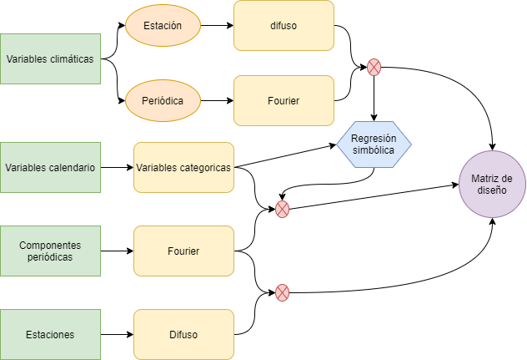

Metodología (Variables de entrada)
f3
f1
f4
f2
: Kronecker por línea
20
Primavera 2020
Notes:
GOYO

Slide 21

Metodología en resumen del producto final
Creación variables dummies (festivos en lógica difusa)
Lógica difusa de estaciones
1ra Regresión lineal con efecto cruzado
Analizar frecuencias en residuales
Encontrar residuales
Búsqueda automatizada del ARIMA
Regresión lineal con regularización Lasso
Pronóstico
Teorema de Fourier (sen + cos)
2da Regresión lineal con efecto cruzado
Creación modelo del clima
Agregar regresores no lineales
Adiciones en el semestre
21
Primavera 2020
Notes:
DIANA

Slide 22
Resultados
22
Primavera 2020
Notes:
GOYO

Slide 23
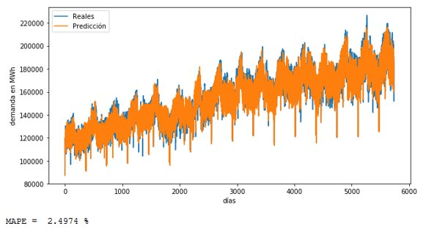
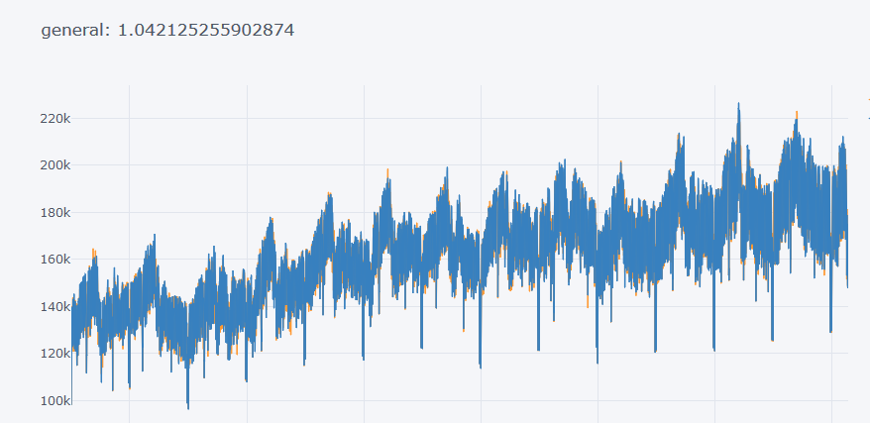
Comparación
Modelo semestre pasado: 2.49%
Nuevo modelo : 1.04%
X = Dummies*ꞵ + Fourier*ꞷ + Kronecker*ϴ + R
23
Primavera 2020
Notes:
goyo

Slide 24
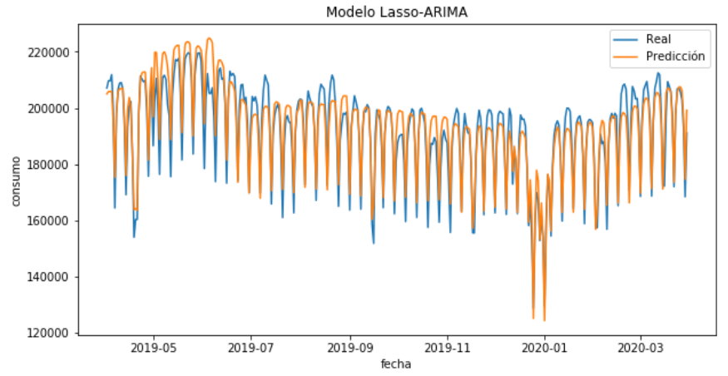
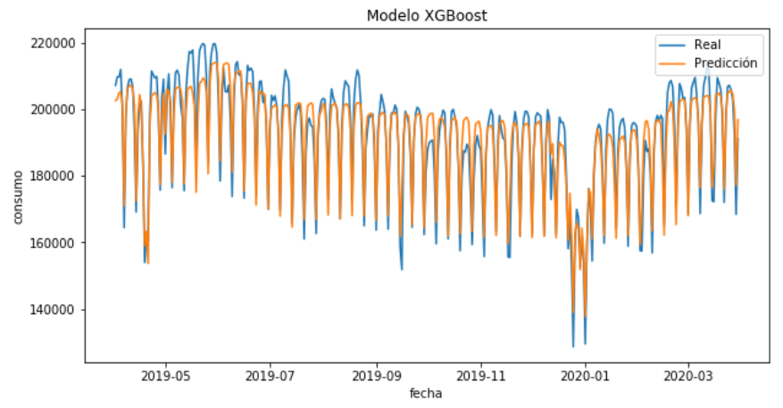
Modelo antes de pandemia
 | Modelo Lasso-ARIMA | Modelo bosques aleatorios
MAPE promedio 52 semanas | 2.48 % | 2.21 %
Días con MAPE mayor a 4.0 % | 78 | 57
MAPE máximo | 9.6 % | 15.36 %
24
Primavera 2020
Notes:
GOYO

Slide 25
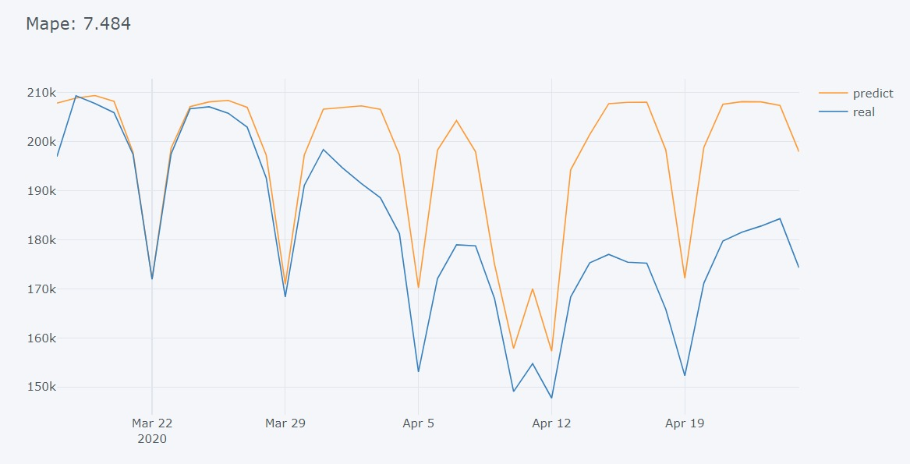
Modelo en la pandemia
Metodologías que se intentaron
Multiplicar la predicción por una razón de proporcionalidad
Escalar los datos de entrenamiento, usando una razón de proporcionalidad
31 de Marzo
25
Primavera 2020
Notes:
DIANA

Slide 26
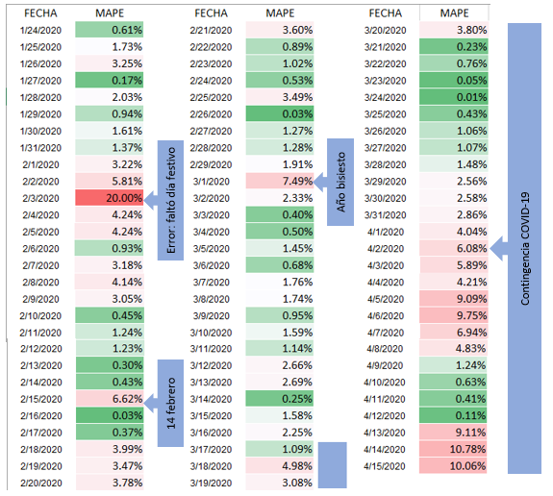
Actualización diaria con CENACE
Primavera 2020
18
Notes:
DIANA

Slide 27
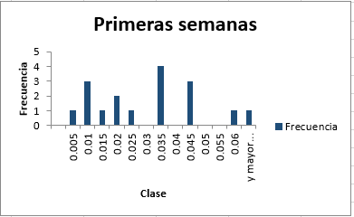
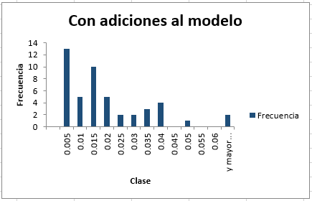
Actualización diaria con CENACE (comparación)
Mediana:3.05%
Promedio:3.56%
Mediana: 1.23%
Promedio: 1.74%
27
Primavera 2020
Notes:
DIANA

Slide 28
Área de mejora
28
Primavera 2020
Notes:
Alan

Slide 29
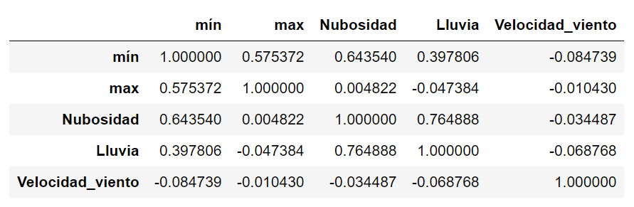
Implementación PCA
Matriz de correlación de variables climáticas
29
Primavera 2020
Notes:
ALAN

Slide 30
PCA en variables climáticas
El PCA proyecta los datos a un subespacio con menor dimensionalidad.
Temperatura mínima
Temperatura máxima
Velocidad del viento
Nubosidad
Lluvia
Pca1
Pca2
PCA
>90% de
la varianza
30
Primavera 2020
Notes:
ALAN

Slide 31
Implementación PCA
Se pueden probar diferentes porcentajes de varianza a mantener.
Se podría intentar implementar este algoritmo en diferentes puntos del código, por ejemplo: después de realizar el producto Kronecker.
31
Primavera 2020
Notes:
ALAN

Slide 32
Lógica difusa en días festivos
Determinar los coeficientes para cada día festivo en lugar de poner los mismos para todos. Para esto se necesita hacer un estudio detallado del efecto que cada día tiene en la demanda.
32
Primavera 2020
Notes:
alan

Slide 33
Trabajo pendiente
Implementación del modelo a zonas de carga
33
Primavera 2020
Notes:
Goyo

Slide 34
Gracias

Slide 35
Referencias utilizadas
Análisis de Componentes Principales (Principal Component Analysis, PCA) y t-SNE, Joaquín Amat Rodrigo. Disponible en: https://www.cienciadedatos.net/documentos/35_principal_component_analysis [09 de mayo del 2020]
ARIMA models. (2013). In H. R, & A.G, Forecasting: Principles and Practice (pp.67-73). Melbourne: OTexts.
Berrière, Lali (2011). Serie de Fourier en “Universitat Politècnica de Catalunya ”. Disponible en: https://mat-web.upc.edu/people/lali.barriere/as/serie-fourier.pdf [31 de octubre 2019]
Camacho, Máximo (s.f.) Variables Ficticias en “Universidad de Murcia”. Disponible en: https://www.um.es/econometria/adeydcho/transpar/07-ficticias_Maximo.pdf [28 de octubre 2019]
Fuzzy Logic | Introduction en “GeeksForGeeks” (2020). Disponible en: https://www.geeksforgeeks.org/fuzzy-logic-introduction/ [23 de abril 2020]
Quiénes Somos en “CENACE.GOB” 2019. Disponible en: https://www.cenace.gob.mx/CENACE.aspx [26 de octubre 2019]
35
Primavera 2020

